Slide 1




書籤鳥
一旦您學會閱讀，您將永遠自由。
– 弗雷德里克·道格拉斯
書籍是禮物您可以一次
又一次地閲讀。
– 加里森·凱勒
今天能讀的書就不要拖到明天再讀。
– 赫爾布魯克·傑克遜
對我而言，讀書就像是
與老友相聚。
– 蓋瑞・伯森

Slide 2
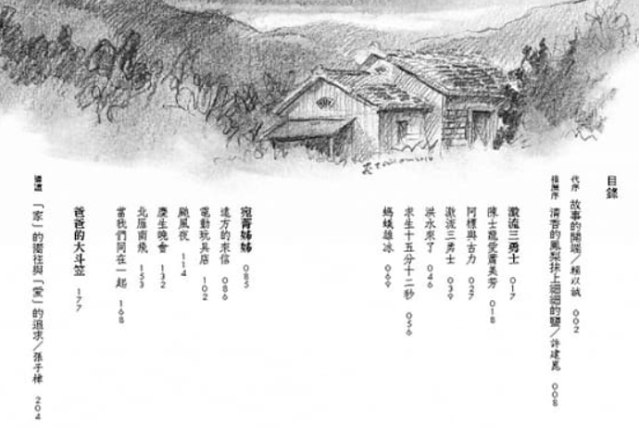
早自修
7:50~8:05 MSSR晨讀
請安靜閱讀
共讀班書【激流三勇士】

Slide 3
書籤鳥
安靜
閱讀
三聯單
9/22(三)前
缺交寫聯絡簿
學習吧頒獎

Slide 4
作業未完成的同學
１．請留在座位，思過反省，加強學習。
２．同學們請勿干擾。
３．有要事須離開，請務必告知導師。
４．下課時教室內請保持安靜。
５．歡迎其他同學們離開教室，望遠凝視。

Slide 5
週四課表
數國體閩
打菜/量體溫、用餐
12:15潔牙
12:25午睡
潔牙長請準備氟水
健英綜

Slide 6
書籤鳥
數學
數習
數重
因材網任務
老師教你寫數８格
一旦您學會閱讀，您將永遠自由。
– 弗雷德里克·道格拉斯
P20-23
P１２
1-1

Slide 7
１．編號和指標名稱 | ５．練習題 （不用抄題目， 只要寫計算過程和答： ）
２．影片重點１ | ６．練習題 （不用抄題目， 只要寫計算過程和答： ）
３．影片重點２ | ７．動態評量 （不用抄題目， 只要寫計算過程和答： ）
４．換你出題（附解答） | ８．動態評量 （不用抄題目， 只要寫計算過程和答： ）

Slide 8
下課了～
出去走走
操場跑跑
望遠凝視
缺交者 請靜思反省寫數８

Slide 9
書籤鳥
國語
語詞
課文提問
國習
書籍是禮物您可以一次
又一次地閲讀。
– 加里森·凱勒

Slide 10
下課了～
下一節體育課
因為再下一節閩語課
所以請放好閩語課本
再帶水壺排隊上體育課
第四節客語在活動中心1F社會教室
（彥擎、思穎 請帶鉛筆盒）
請韵喬提早11:45到102協助卓老師。

Slide 11
盛飯、用餐
中午量體溫
１２：１５潔牙
１２：２５午睡
午休整潔活動：
請衛生股長誠瑋協助檢查並機動加強清潔
❶外掃區 【請小組長協助－文寧、振宏、庭恩】
❷教室內外 【請采瑜、玉琪協助整理】

Slide 12
書籤鳥
健康
防疫隔板
氟水漱口
健康課本
找三個相關主題
環境議題專題研究
今天能讀的書就不要拖到明天再讀。
– 赫爾布魯克·傑克遜
P８０

Slide 13
下課了～
下一節英文課
請準備以下物品
                ❶聯絡簿
                ❷1200單
                ❸英文課本

Slide 14
書籤鳥
綜合
整理書包
座位清消
動一動
愛的撲克牌
綜合
對我而言，讀書就像是
與老友相聚。
– 蓋瑞・伯森

Slide 15
15：30放學
桌子對正線
椅子抬起來
聽廣播進行防疫分流放學

Slide 16
書籤鳥
一旦您學會閱讀，您將永遠自由。
– 弗雷德里克·道格拉斯
書籍是禮物您可以一次
又一次地閲讀。
– 加里森·凱勒
今天能讀的書就不要拖到明天再讀。
– 赫爾布魯克·傑克遜
對我而言，讀書就像是
與老友相聚。
– 蓋瑞・伯森

